Slide 1
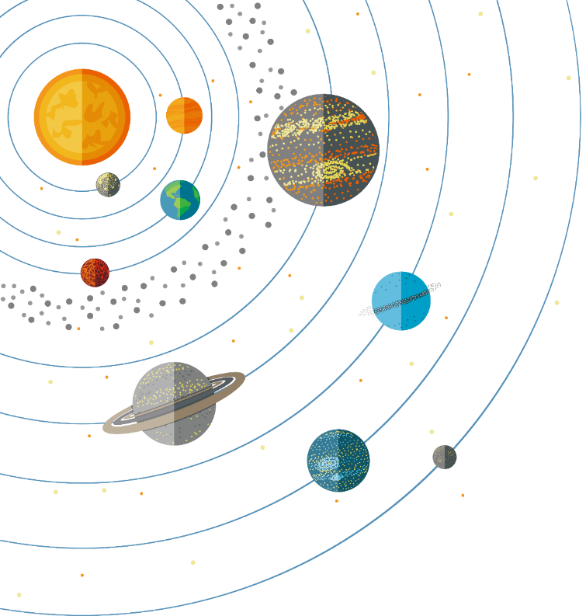
宇宙漫遊
虛擬實境期中提案
1072008 黃筠棋
1072009 何昀霏
1072046 紀寶嫀

Slide 2




目錄
01、專案項目
02、VR操作方式與流程
03、場景切割與說明
04、人物設定與功能
專案名稱
操作方式
畫面切割
人物視角
專案開發目的與動機
流程圖
畫面示意圖
人物功能
專案(教學)目標
專案使用對象
專案亮點

Slide 3
專案名稱
PART 01
專案項目
專案開發目的與動機
專案(教學)目標
專案使用對象
專案亮點

Slide 4
專案名稱 : 宇宙漫遊
專案開發動機與目的 :
希望使用者透過虛擬實境的方式，接觸到有關八大行星的知識。
透過互動物件與跑酷的方式，加深對太空的了解，像是親身於宇宙之中。

Slide 5
專案(教學)目標 :
藉由星球上出現的場景、觸發物、問答，了解更多太空知識。
專案使用對象 :
對太空知識有興趣的人。

Slide 6
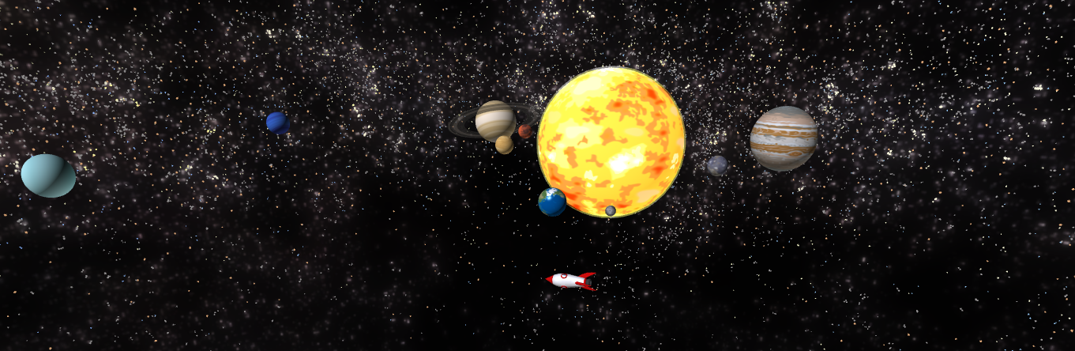
專案專案亮點 :
用第一人稱探索的視角認識太空，
讓人彷彿親身經歷宇宙。
单击此处编辑您要的内容，建议您在展示时采用微软雅黑字体，本模版所有图形线条及其相应素材均可自由编辑、改色、替换。更多使用说明和作品请详阅模版最末的使用手册。

Slide 7
PART 02
VR操作
方式與流程
操作方式
流程圖

Slide 8
操作方式 :滑鼠/上下左右鍵/空白鍵

Slide 9
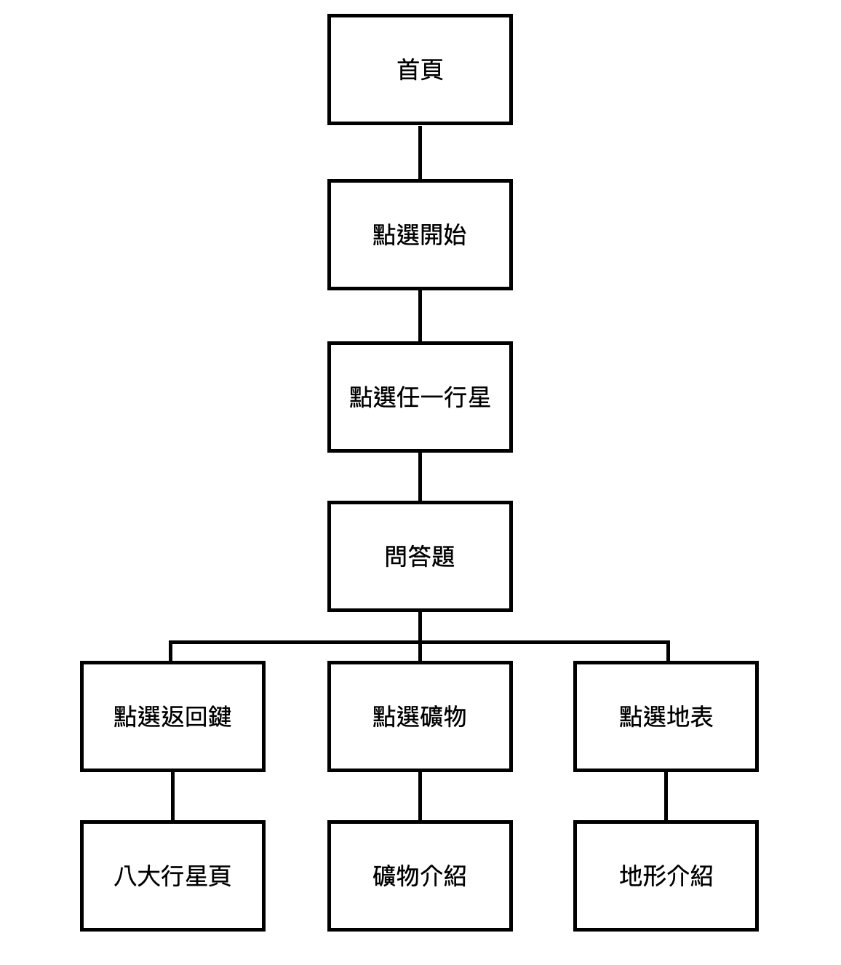
流程圖 :

Slide 10
PART 03
場景切割
與說明
畫面切割
畫面示意圖

Slide 11
畫面切割 :
遊戲首頁（進入遊戲時）
背景是外太空、星星與八大行星。
按鈕點選開始後，可點選行星。
行星（例如：火星）
玩家在選擇的行星上移動到終點(太空船)
跑酷中穿插問答與觸發物
問答與觸發物會影響累積分數
觸發物：礦石、介紹、問答
（例如: 火星的主要氣體?火星的氣溫範圍?）
共九個場景 : 遊戲首頁+八大行星

Slide 12
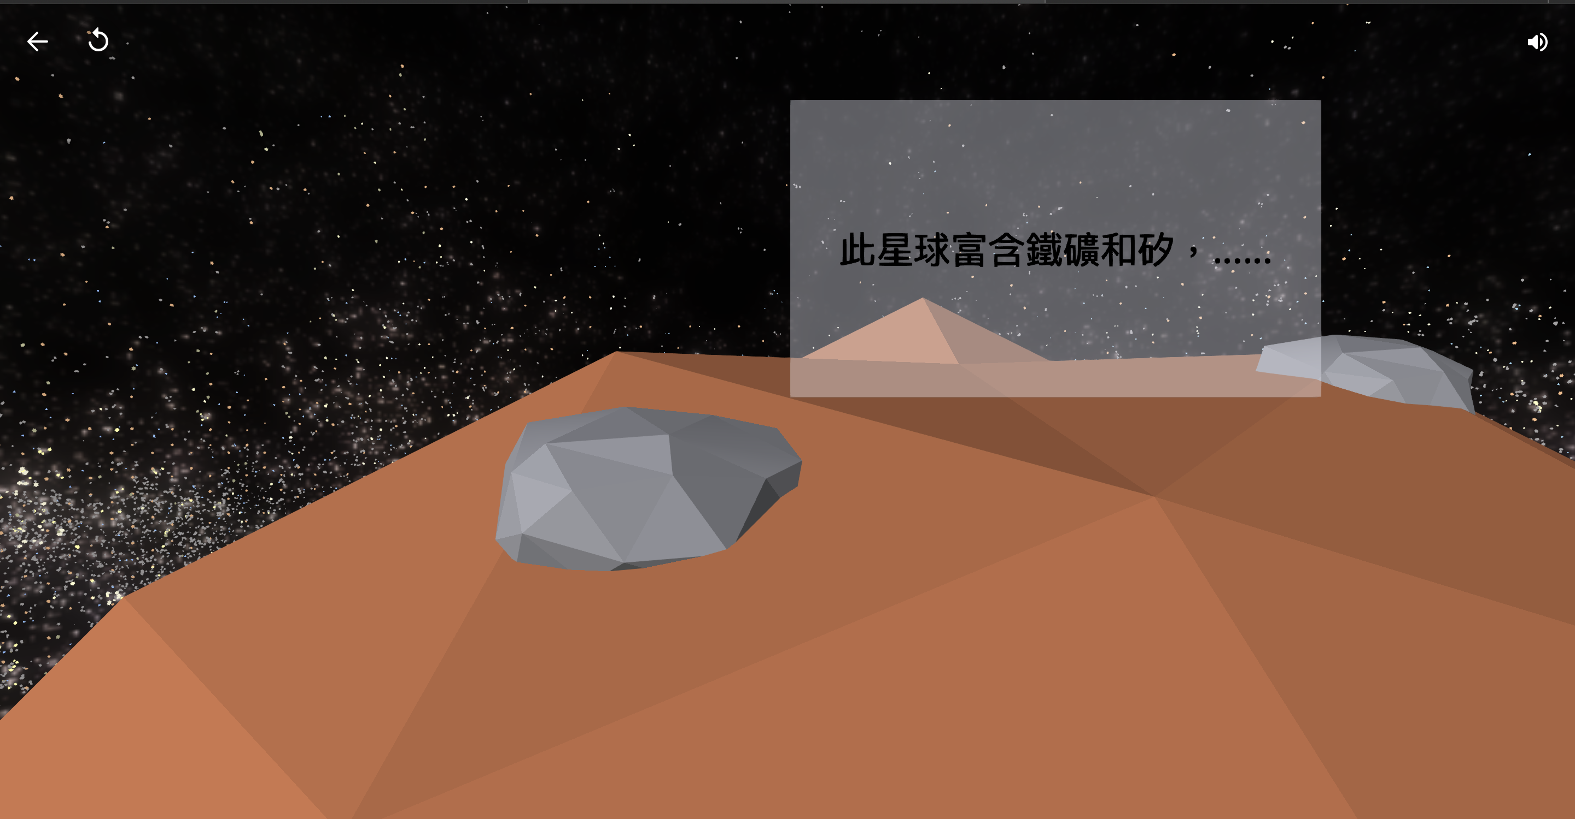
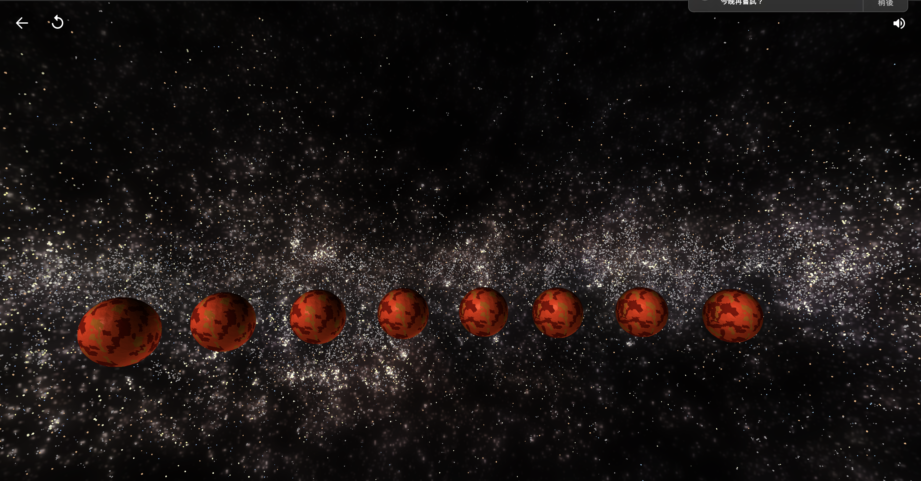
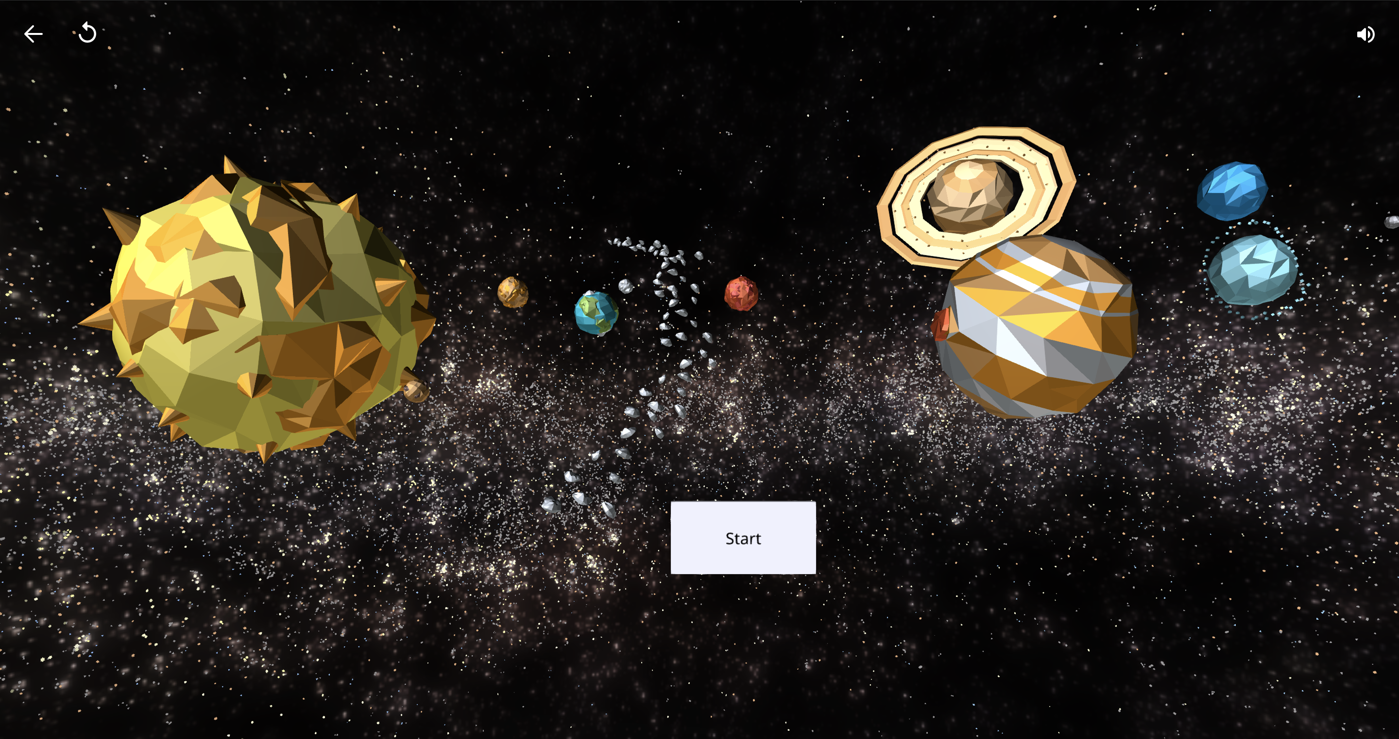
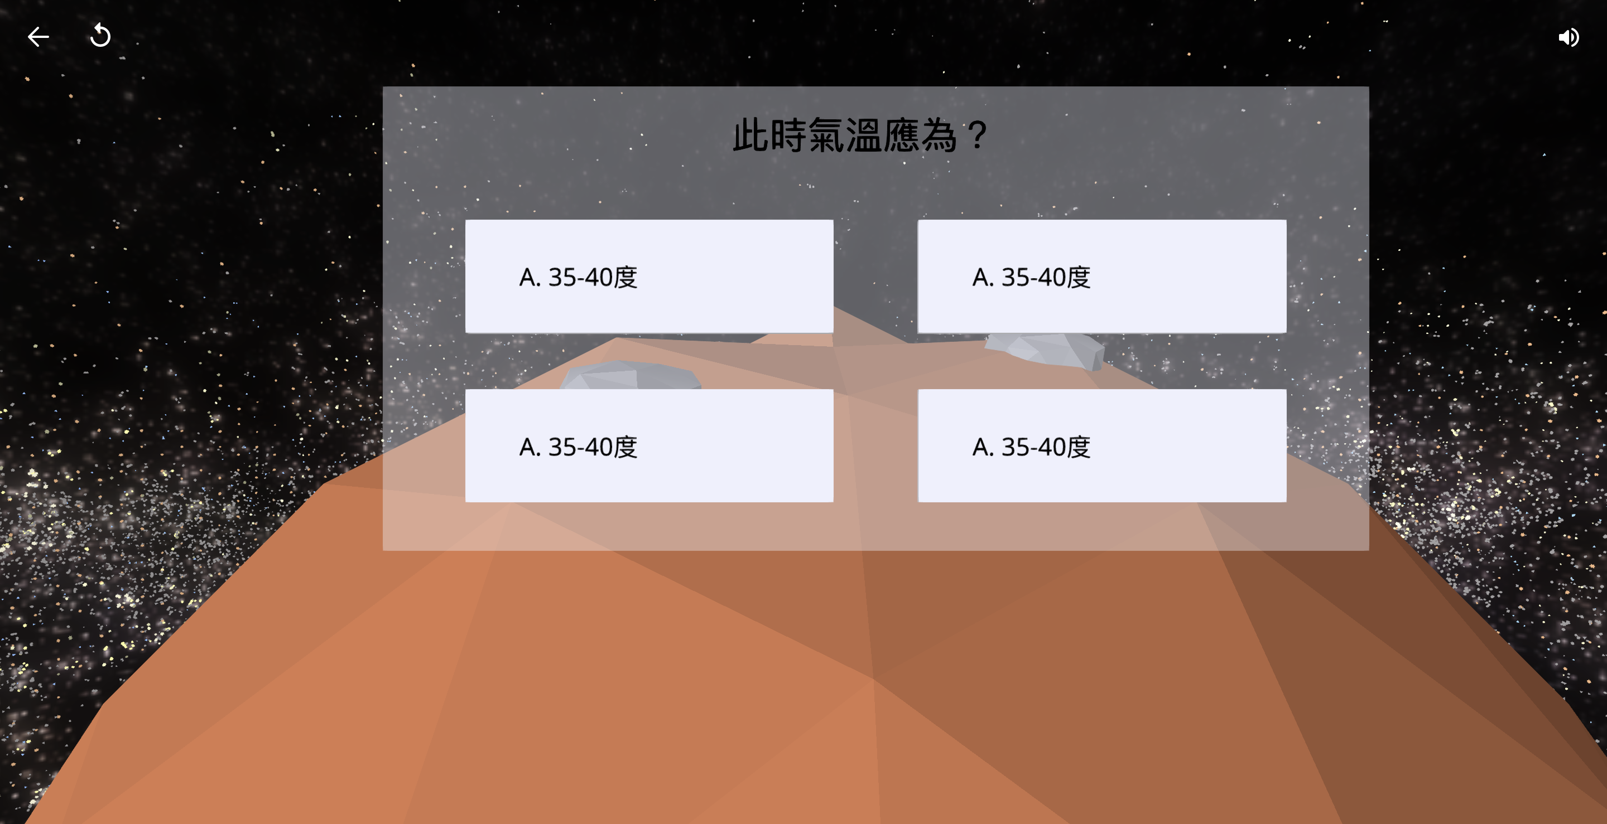
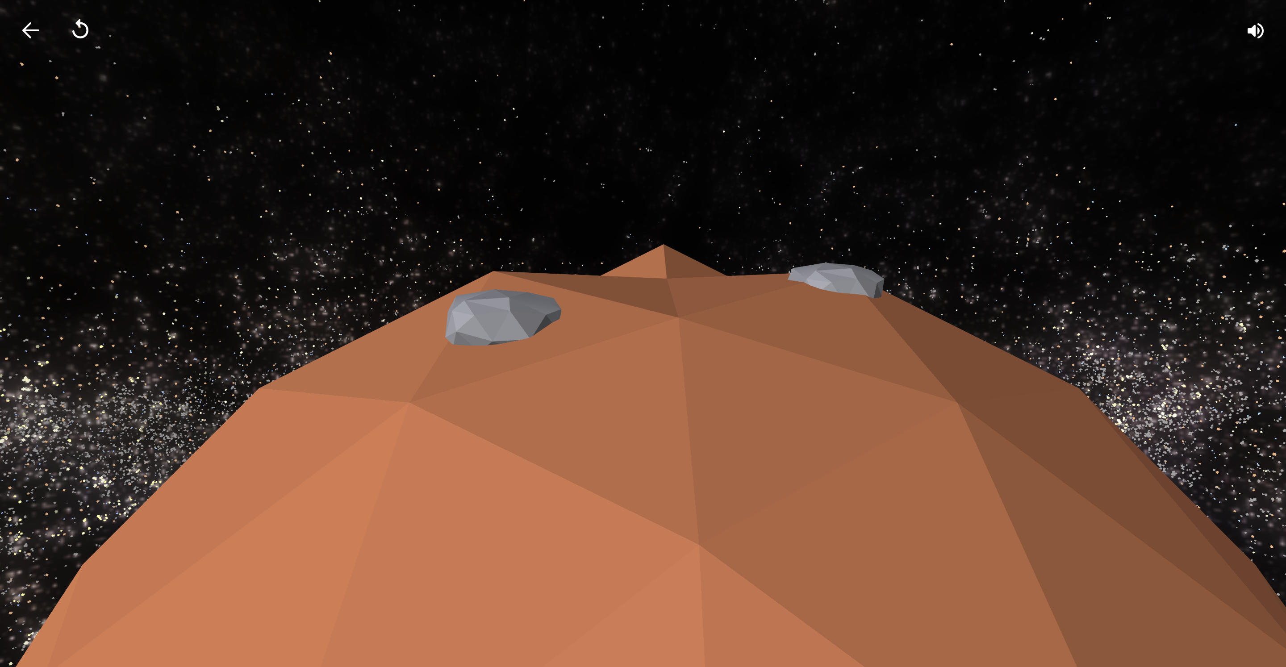
畫面示意圖 :

Slide 13
PART 04
人物設定
及功能
人物設定
人物功能

Slide 14
人物設定及功能 :
第一人稱視角探索宇宙
可讓使用者隨著路線在星球上走路
3. 人物可以點選場景中的物件，回答問題或
得知該物體的特徵及特性。

Slide 15
THANK YOU

